Slide 1
四川中考改革
产品中心——李想

Slide 2
目录 | CONTENTS
01
中考改革介绍
02
中考改革变化
03
中考改革影响
04
瀚库构想

Slide 3
新中考介绍
01

Slide 4
简介
《四川省教育厅关于进一步推进高中阶段学校考试招生制度改革的实施意见》
“以减轻学生负担、完善高中招生为出发点，推行五大改革任务，于2017年试点绵阳、宜宾、眉山，并在其他市州逐步推行。

Slide 5
中考改革政策五大任务
改革招生录取办法
实行初中学业水平考试
完善自主招生政策
改善学生综合素质评价
强化招生管理

Slide 6
中考改革变化
02

Slide 7

中考改革变化——考试
部分变化
语数外命题由省教科所组织，其他科目考试命题由各市（州）组织实施
有条件的市（州）外语可增加听力、口语测试；物理、生物、化学采用纸笔考试和实验操作考试结合的方式，体育增加选考项
成绩呈现以A、B、C、D等若干等级呈现。音乐、美术以合格和不合格呈现
综合素质评价
制定了综合素质评价的方式、流程、作用等政策
D
考分变化，体考增项
各市州考试分值、权重产生变化，全省体考分值上涨
C
考试命题，取消大纲
以义务教育课程标准为准制定考试，考试范围变大
B
两考合一，全科开考
会考、中考合并，统称初中学业水平考试。所有涉及科目全部加入中考，学完即考
A

Slide 8
中考改革变化——两考一合，全科开考
会考+中考=初中学业水平考试
考试科目
语文
数学
外语
物理
生物
化学
信息技术
历史
地理
社会
实验
音乐
美术
…

Slide 9
中考改革变化——学完即考
2017年在试点市州实施
2021年全省实施
课程学完即考，例如地理初二下期学完，学业考试时间则为初二下期

Slide 10
中考改革变化——考试命题，取消大纲（尚未实施）
《教育部关于加强初中学业水平考试命题工作的意见》
基教〔2019〕15号
取消初中学业水平大纲，以义务教育课程标准为命题
变“考什么，教什么”为 “教什么，考什么”
理论上，考试范围增加，改善应试教育模式
优化考试内容
合理设置试题结构，测试机械记忆的试题和客观性试题比例原则上不超过40%
提高研究性、开放性、综合性试题比例，积极探索科学命题

Slide 11
中考改革变化——考试大纲和义务教育课程标准
课程标准（初中物理）
一级主题 | 二级主题
物质 | 物质的形态化和属性 | 新材料 |…
运动和相互作用 | 机械运动和力 | 电和磁 | …
能量 | 机械能 | 能量守恒 |…
考试大纲（初中物理）
知识点 | 范围
物体的运动 | 能根据不同的参照物判定物体的状态…
欧姆定律 | 能根据欧姆定律进行计算…
温度 | 知道物质存在的三中状态…

Slide 12
中考改革变化——考分变化2020年
绵阳中考总分增加100分
阿坝
广元
巴中
甘孜
达州
德阳
绵阳
南充
成都
遂宁
广安
成都中考体育增加10分
眉山
资阳
雅安
内江
乐山
自贡
宜宾
泸州
宜宾艺术计入考试总分，占比20分
凉山
攀枝花

Slide 13




中考改革变化——体育增项
四川省体考整体权重增加，原则上体考不能低于总分的8%
以眉山为例：
长跑
立定跳远
抛实心球
男生引体向上
女生仰卧起坐
选考

Slide 14




中考改革的变化——综合素质评价
评价内容
思想品德 学业水平 身心健康
艺术素养 社会实践
评价程序
成立小组 日常记录 整理材料
公示审核 形成档案
考评依据
日常表现 典型事例 参与活动
呈现方式
A B C D等级呈现
综合素质评价
评价方式
学生自评 同学互评 教师评价
学校审议 材料公示
结果运用
特长招生 自主招生
省示范高中招生

Slide 15
中考改革变化——综合素质评价运用
以眉山为例:
A
注：“定向切块”
一种分配方案，将按辖区内初中毕业生人数平均分配到每一所中学，并逐步扩大这类学校招生人数比例缓解择校压力和过度竞争。
报考省级示范高中“定向切块”志愿的考试，其综合素质评价必须达到A等级
B
报考省级示范高中志愿和报考特长招生、自主招生的考试综合素质必须为B等级
C
报考其余高中志愿综合素质评价必须达到C等级以上

Slide 16
中考改革变化——招生
省示范高中
省级示范性普通高中统招生计划按不低于50%的比例均衡分配到服务区内的每所初中学校
招生公开
政策公开 计划公开
程序公开 范围公开
方式公开 收费标准公开
……
自主招生
需要向市教育和体育局申报，审批同意之后可进行。跨市（州）招生不得超过5%
大幅减少加分项目，特长不再作为加分项
仅抗疫家属、参军家属、少数民族等学生具备加分条件，且 只取最高加分项。

Slide 17
中考改革变化——志愿填报
绵阳中学、南山中学
第一批次
绵阳为例：
绵阳东辰国际学校、绵阳外国语学校、三台中学实验学校…
普通高中资源分为五个批次，每个批次只能选1所学校填报，包含民办学校最多可填报5个志愿。
第二批次
第三批次
科学城一中、三台中学、江油中学…
川北中学、三台一中、盐亭中学…
第四批次
第五批次
太白中学、开元中学、绵阳三中。

Slide 18


普通高中与职中共享资源
学分
资源
课程
普通高中
职业中学

Slide 19
中考改革影响
03

Slide 20
中考改革影响——综合素质评价
流程繁琐
填写综合素质评价流程仍然繁琐。新教学模式下，综合素质评价填报挑战更大
填报拖延
价值不高
教师学生都有填写晚、忘记填写的问题。由于堆积需要填写的评价较多，导致评价内容参考性弱
填写内容相似度太高，不少自评、互评有明显的抄袭网络的现象，参考价值不高；对于部分可以选择的填报方式，设定的维度范围太大

Slide 21
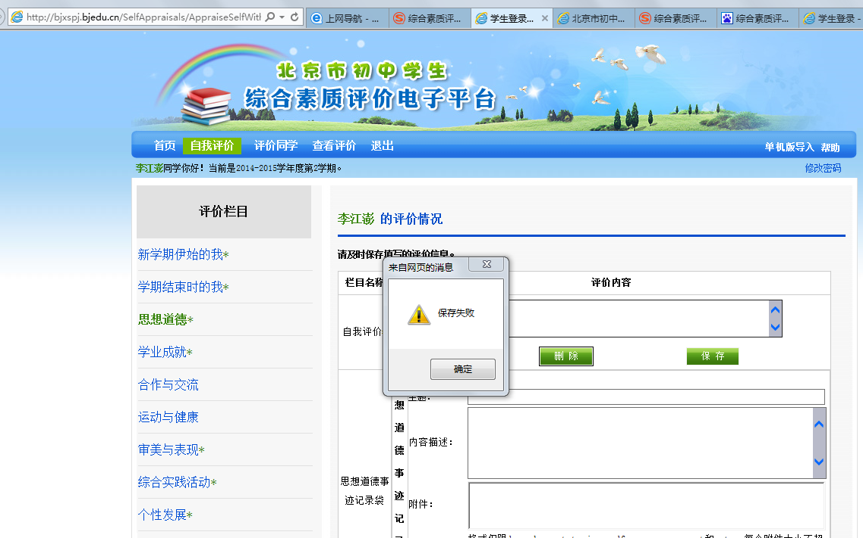
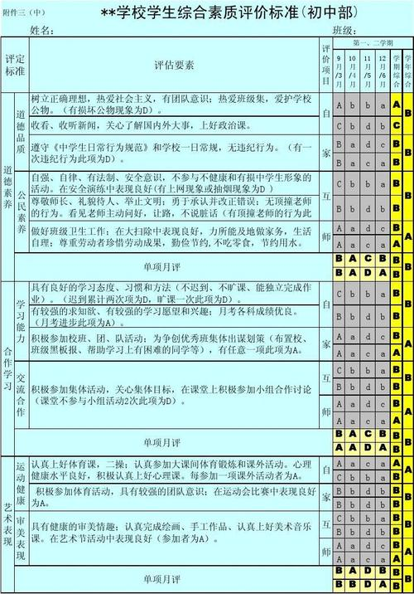
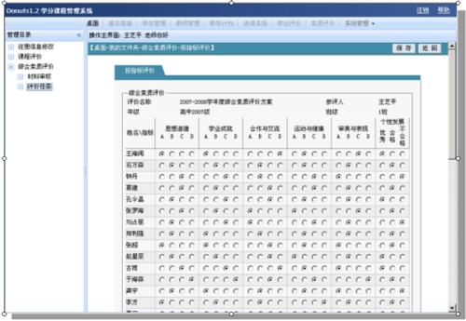
中考改革影响——综合素质评价案例

Slide 22

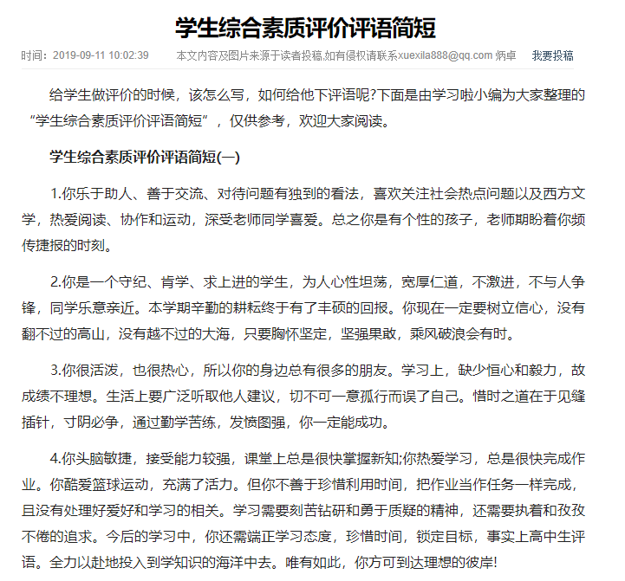
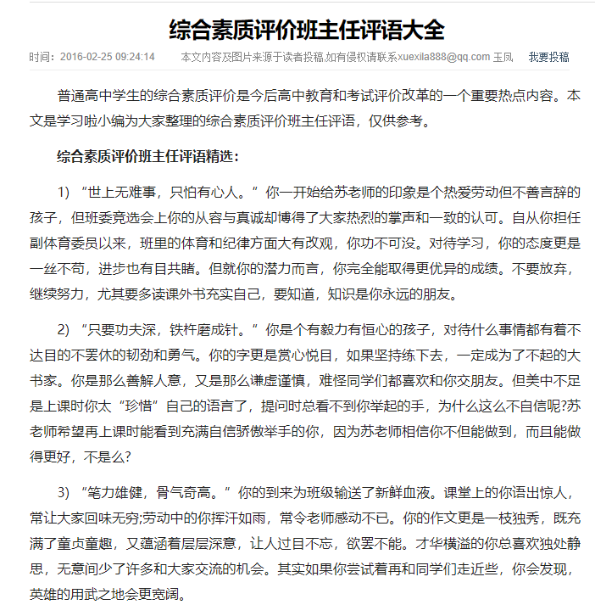
中考改革影响——综合素质评价案例

Slide 23




考试命题？
教师
管理部门
学生
需要学习的范围更大，无从下手
备课无考试大纲可依，需要设计新的教学方式和内容，对教师的知识理解、教学模式、引导方法有新的要求
设计考试方面，管理部门是否需要于传统中考相比不同的出题依据，是否需要参考市州学生学习内容、高校课堂作为出题依据
命题

Slide 24
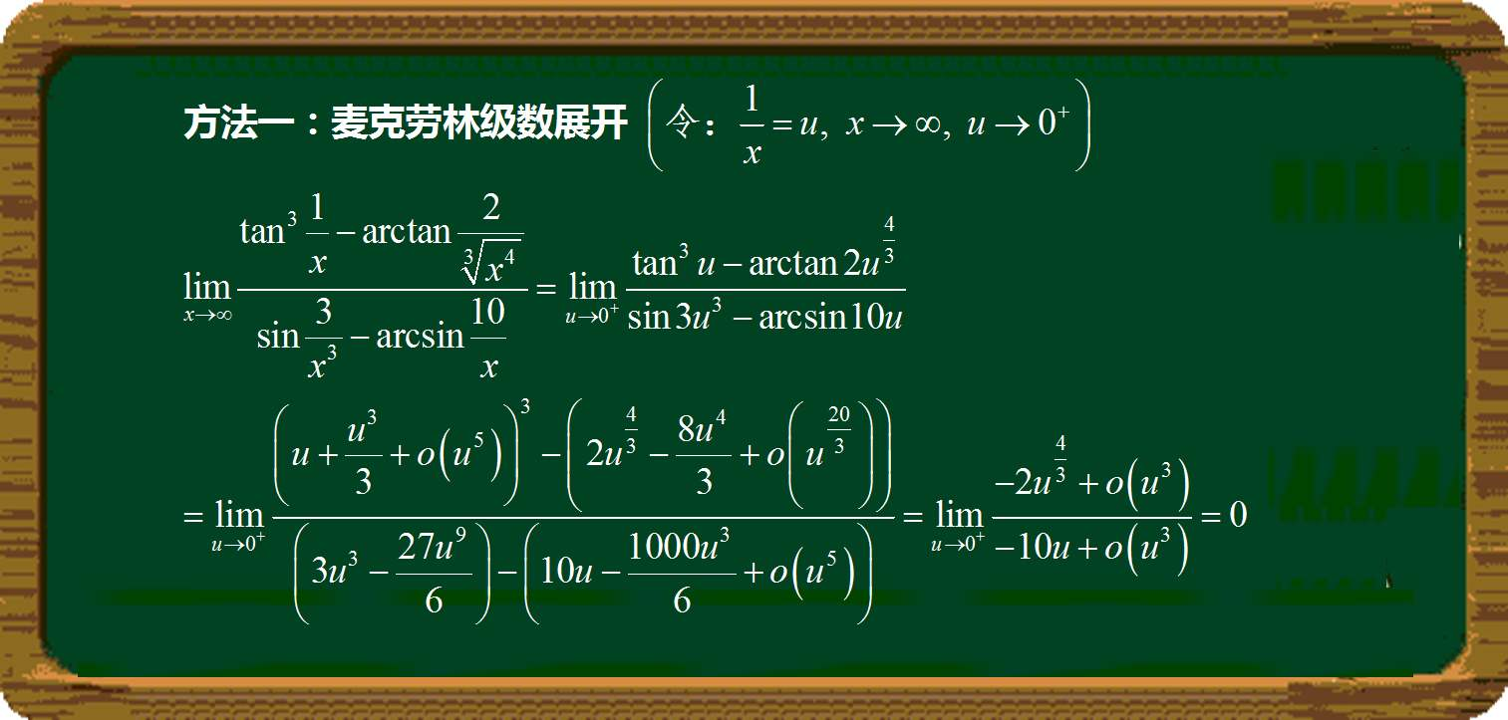










优质资源共享
学生基础不同，优质教育资源不能匹配学生进度。

Slide 25
瀚库构想
04

Slide 26
综合素质评价
部分内容自动生成
提醒学生、教师日常记录
改变填报方式
保证考核的前提下，简化日常填写流程、减少填报时间

Slide 27
考试命题变化
学生
提供更科学、更丰富了学习资源；通过信息技术跟踪学生学习进度，测试学生的知识体系是否完整；让学生理解知识的作用和掌握知识而不是记忆信息，理解学习目的。
教师
教师无考试提纲可依，需要以义务教育课程标准为基础的教辅资源；新考试形式对老师自身的要求变高，师资水平落后地区的教师更需要数字资源给学生提供可视化的演示，加强学生理解。
管理部门
如何设计考试内容？

Slide 28
学生资源匹配问题
5
发生弹性型变得物体具有能
5
学生、教师需要了解问题在哪，需要依靠知识体系图谱来鉴定学生学习、教师教学不足的知识点
4
弹性势能
4
3
势能
3
2
机械能
2
1
1
能量的相互转化

Slide 29

新的研究方向
各区如何制定招生计划，招生计划与教师是否有新的相关性
优质教育资源的匹配问题
新中考和新高考环境下，考试院出题需要什么参考依据

Slide 30
感谢您的耐心观看

